Slide 1
第二章 逻辑代数基础
§2.1 概述
§2.2 逻辑代数的三种基本运算
§2.3 逻辑代数的基本公式和常用公式
§2.4 逻辑代数的基本定理
§2.5 逻辑函数及其描述方法
§2.6 逻辑函数的化简方法
§2.7 具有无关项的逻辑函数及其化简
§2.8 多输出逻辑函数的化简
§2.9 逻辑函数形式的变换

Slide 2
本章的重点：
基本公式和常用公式、逻辑函数的最小项之和形式、逻辑函数的公式化简、卡诺图化简。
本章的难点：
逻辑函数的公式化简法和卡诺图化简。

Slide 3
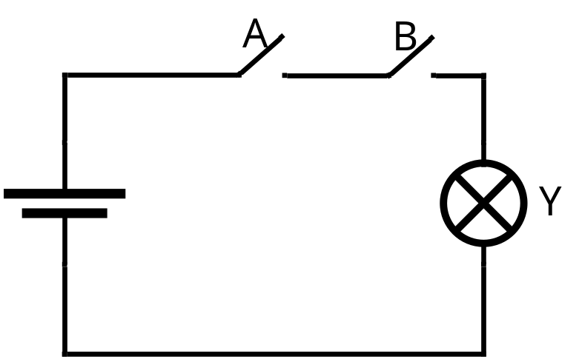
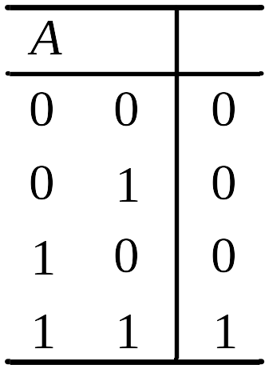

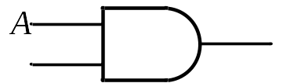
§2.2 逻辑代数中的三种基本运算
逻辑变量：逻辑代数中表示输入或输出的字母变量。二值逻辑中，逻辑变量的取值只有0和1两种状态。
逻辑与(AND)运算的规则：只有决定事情结果的全部条件同时具备，结果才发生这种因果关系。当所有输入同时为1时，输出为1；其余情况均输出0。
逻辑与运算的表达式：
逻辑与运算的图形符号：

Slide 4
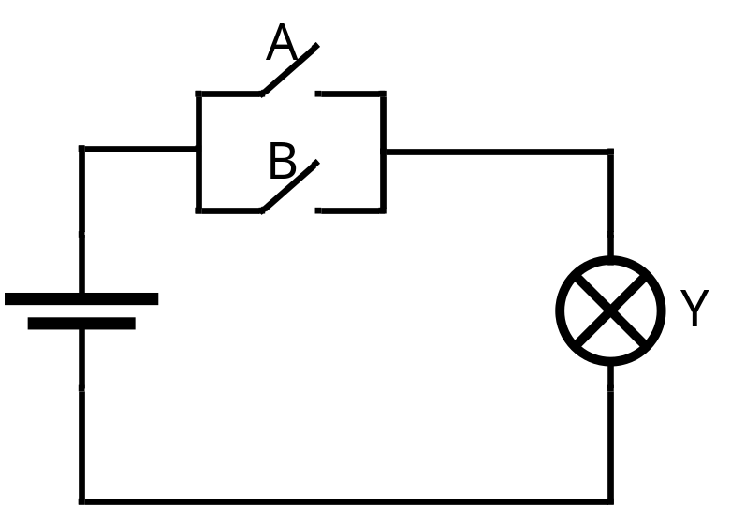
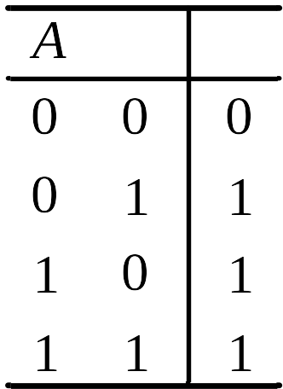

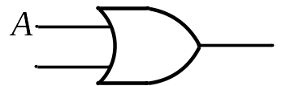
§2.2 逻辑代数中的三种基本运算
逻辑或(OR)运算的规则：只要决定事情结果的一个条件具备时，结果就发生这种因果关系。当输入同时为0时，输出为0；其余情况均输出1。
逻辑或运算的表达式：
逻辑或运算的图形符号：

Slide 5
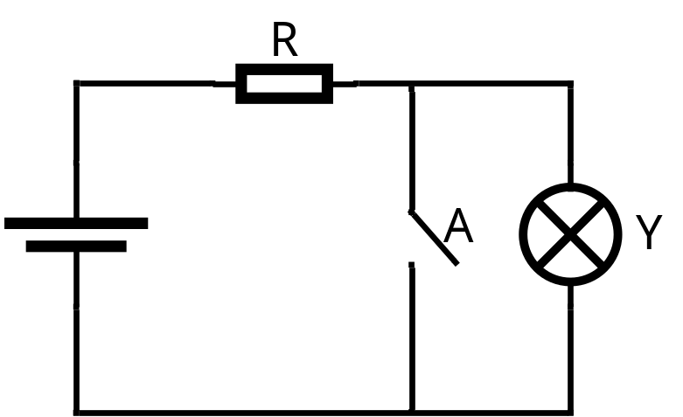
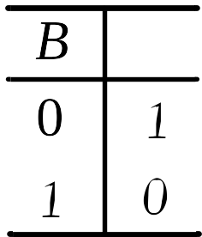


§2.2 逻辑代数中的三种基本运算
逻辑非(inverter/NOT)运算的规则：只要条件具备了，结果就不会发生；而条件不具备时，结果就发生。输出与输入的逻辑变量状态相反
逻辑非运算的表达式：
逻辑非运算的图形符号：

Slide 6
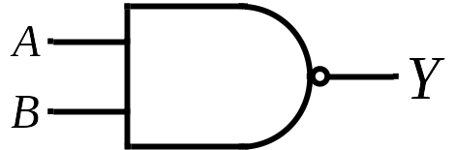
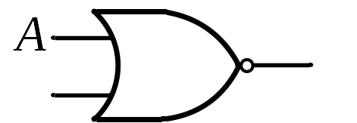


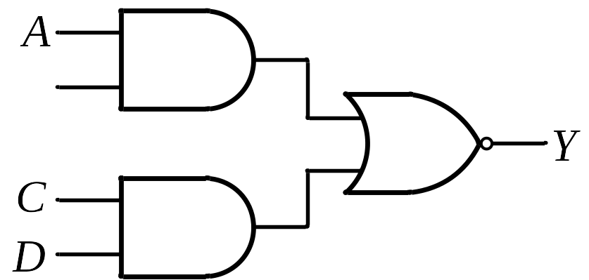

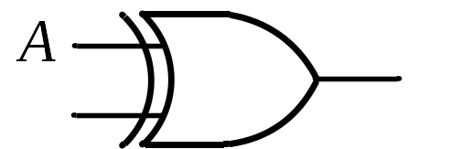
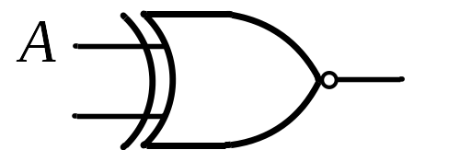


§2.2 逻辑代数中的三种基本运算

Slide 7



§2.2 逻辑代数中的三种基本运算
异或和同或之间的关系？

Slide 8
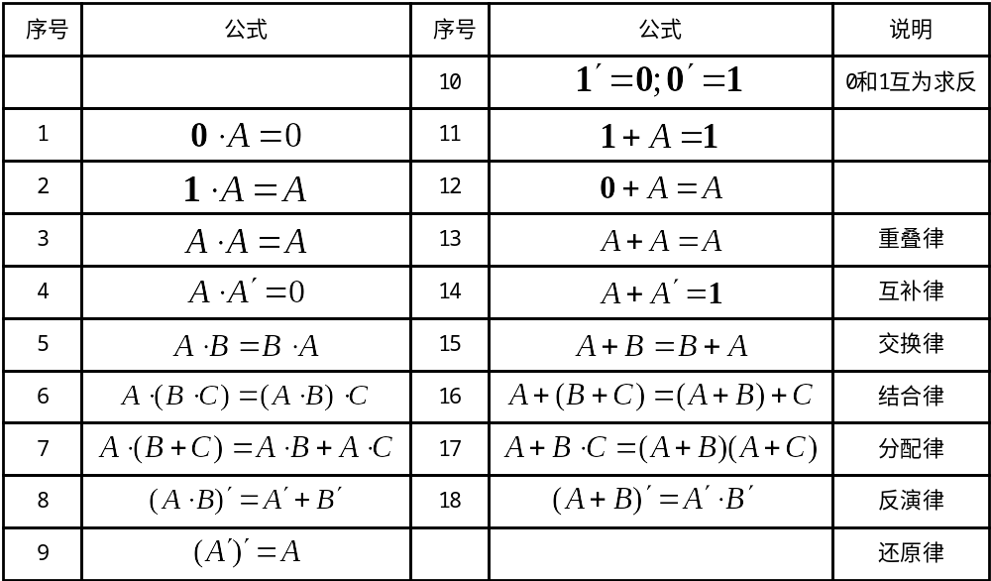
§2.3 逻辑代数的基本公式和常用公式
基本公式

Slide 9
§2.3 逻辑代数的基本公式和常用公式
公式（17）的证明（公式推演法）：
公式（17）的证明（真值表法）：
ABC | BC | A+BC | A+B | A+C | （A+B）(A+C)
000 | 0 | 0 | 0 | 0 | 0
001 | 0 | 0 | 0 | 1 | 0
010 | 0 | 0 | 1 | 0 | 0
011 | 1 | 1 | 1 | 1 | 1
100 | 0 | 1 | 1 | 1 | 1
101 | 0 | 1 | 1 | 1 | 1
110 | 0 | 1 | 1 | 1 | 1
111 | 1 | 1 | 1 | 1 | 1

Slide 10
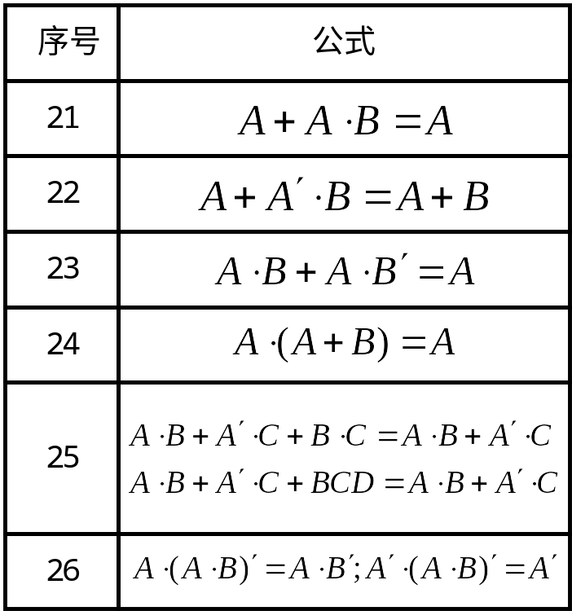
§2.3 逻辑代数的基本公式和常用公式
常用公式
基本公式和常用公式需要记忆与多练习。

Slide 11


§2.4 逻辑代数的基本定理
代入定理：在任何一个包含变量A的逻辑等式中，若以另外一个逻辑式代入式中所有A的位置，则等式仍然成立。

Slide 12



§2.4 逻辑代数的基本定理
反演定理：对于任何一个逻辑式Y，若将其中的 “·” 换“+”， “+”换“·”，0换1，1换0，原变量换反变量，反变量换原变量，得到的结果就是 。
例2.4.3：
规则：遵守“先括号、然后乘、最后加”的运算优先次序；不属于单个变量上的反号应保留不变。

Slide 13




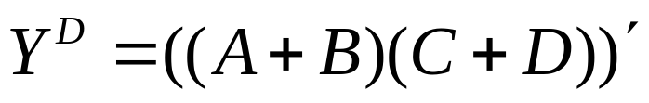

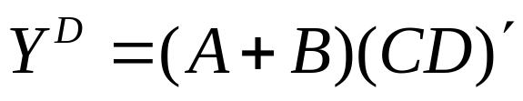
§2.4 逻辑代数的基本定理
对偶定理：对于任何一个逻辑式Y，若将其中的 “·” 换“+”， “+”换“·”，0换1，1换0，得到一个新的结果 ，称为Y的对偶式。

Slide 14
§2.5 逻辑函数及其表示方法
2.5.2 逻辑函数的描述方法
真值表
逻辑式
逻辑图
波形图
卡诺图
计算机软件中的描述方式
各种表示方法之间可以相互转换

Slide 15
§2.5 逻辑函数及其表示方法
真值表
输入变量 A B C···· | 输出 Y₁ Y₂ ····
遍历所有可能的输入变量的取值组合 | 输出对应的取值

Slide 16
§2.5 逻辑函数及其表示方法
逻辑式
将输入/输出之间的逻辑关系用与/或/非的运算式表示就得到逻辑式。
逻辑图
用逻辑图形符号表示逻辑运算关系，与逻辑电路的实现相对应。
波形图
将输入变量所有取值可能与对应输出按时间顺序排列起来画成时间波形。

Slide 17
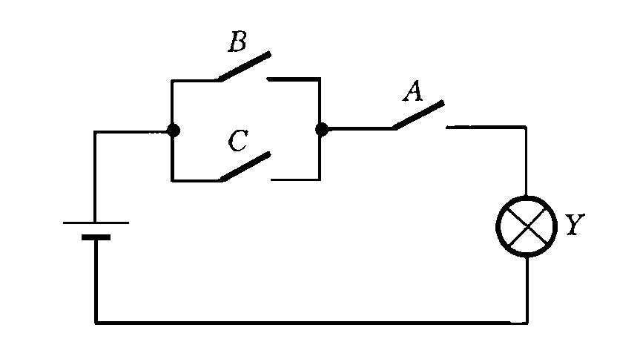

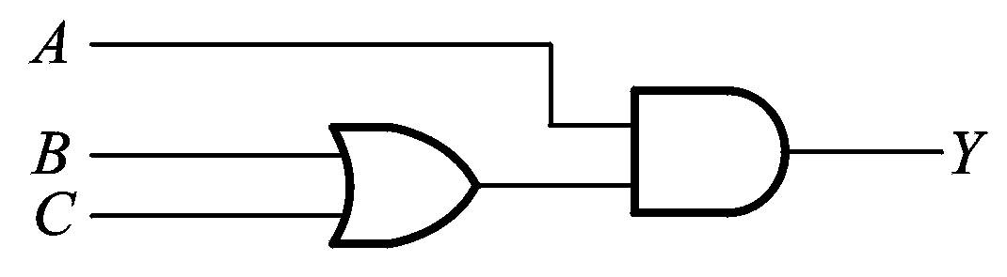
§2.5 逻辑函数及其表示方法
举例：举重裁判电路
A B C | Y
0 0 0 | 0
0 0 1 | 0
0 1 0 | 0
0 1 1 | 0
1 0 0 | 0
1 0 1 | 1
1 1 0 | 1
1 1 1 | 1

Slide 18
§2.5 逻辑函数及其表示方法
A B C | Y
0 0 0 | 0
0 0 1 | 0
0 1 0 | 0
0 1 1 | 0
1 0 0 | 0
1 0 1 | 1
1 1 0 | 1
1 1 1 | 1
各种表现形式的相互转换：
真值表与逻辑式
1. 找出真值表中使 Y=1 的输入变量取值组合。
2. 每组输入变量取值对应一个乘积项，其中取值为1的写原变量，取值为0的写反变量。
3. 将这些乘积项相加即得 Y。

Slide 19
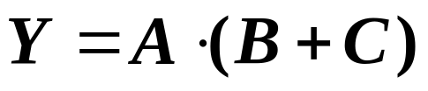
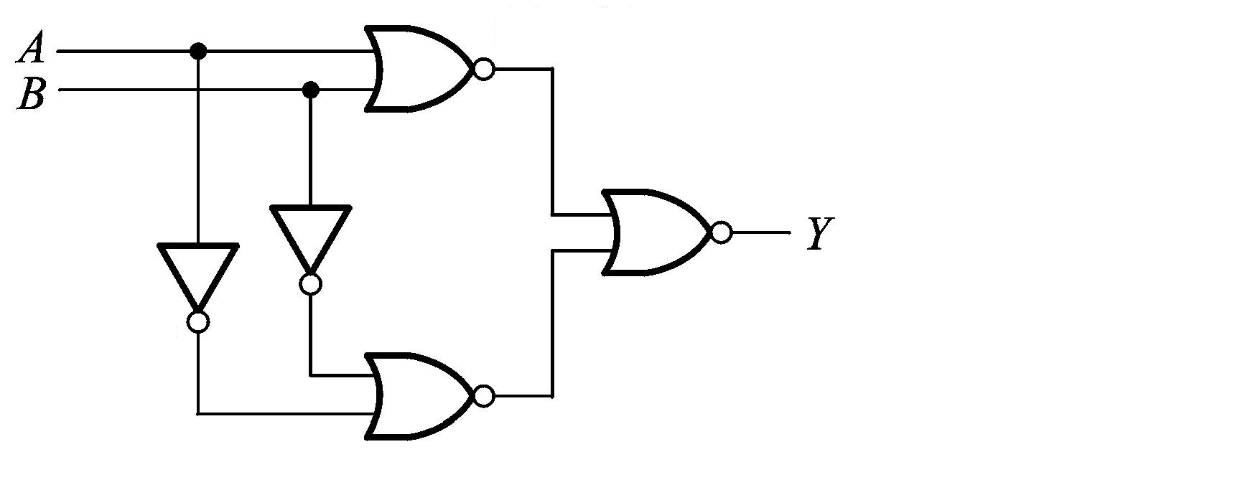
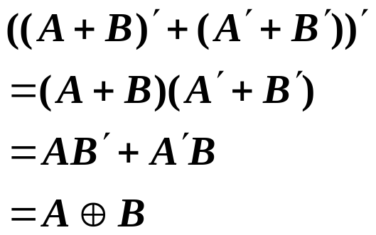





§2.5 逻辑函数及其表示方法
逻辑图与逻辑式
从逻辑式到逻辑图：用图形符号代替逻辑式中的逻辑运算符
从逻辑图到逻辑式：从输入到输出逐级写出每个图形符号对应的逻辑运算式

Slide 20

§2.5 逻辑函数及其表示方法
2.5.3 逻辑函数的两种标准形式
最小项m的定义
1. n个变量的逻辑函数中
2. m是乘积项
3.包含n个因子
4. n个变量均以原变量和反变量的形式在m中出现一次
最小项举例：
两变量A、B的最小项：
三变量A、B、C的最小项：

Slide 21
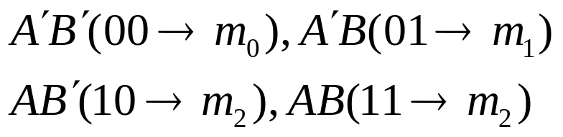
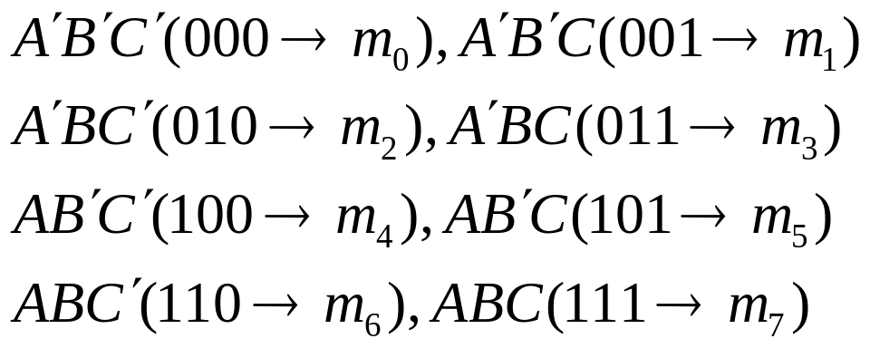
§2.5 逻辑函数及其表示方法
最小项的编号
1. 确定n个逻辑变量的书写顺序
2. 使最小项m取值为1的逻辑变量的取值组合按逻辑变量的书写顺序看作二进制数
3. 将二进制数转换成十进制就是对应最小项m的编号
两变量A、B的最小项：
三变量A、B、C的最小项：

Slide 22

§2.5 逻辑函数及其表示方法
最小项的性质：
在输入变量的任何取值下必有一个最小项，而且仅有一个最小项的值为1
全体最小项之和为1
任意两个最小项的乘积为0
具有相邻性的两个最小项之和可以合并成一项并消去一对因子
逻辑函数最小项之和的形式：

Slide 23

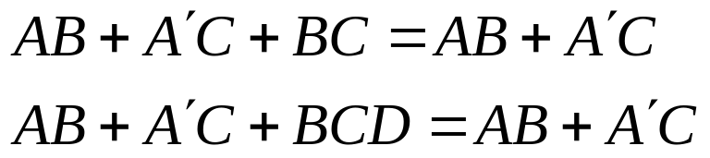
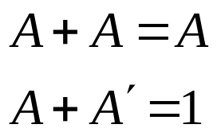



§2.6 逻辑函数的化简方法
逻辑函数的最简形式：最简与或
包含的乘积项已经最少
每个乘积项的因子也最少
2.6.1 公式化简法
反复应用基本公式和常用公式，消去多余的乘积项和多余的因子。
并项法、 吸收法、 消项法、 消因子法、 配项法

Slide 24
§2.6 逻辑函数的化简方法
例：

Slide 25

§2.6 逻辑函数的化简方法
2.6.2 卡诺图化简法
逻辑函数的卡诺图表示法：
以2^{n}个小方块分别代表 n 变量的所有最小项，并将它们排列成矩阵，而且使几何位置相邻的两个最小项在逻辑上也是相邻的（只有一个变量不同），就得到表示n变量全部最小项的卡诺图。
卡诺图表示逻辑函数的步骤：
1. 将函数表示为最小项之和的形式 。
2. 在卡诺图上与这些最小项对应的位置上添入1，其余地方添0。

Slide 26
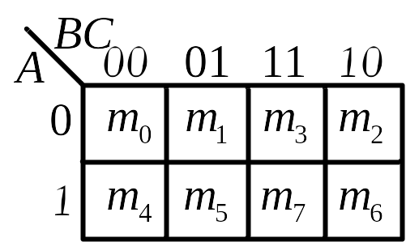
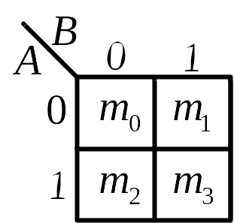
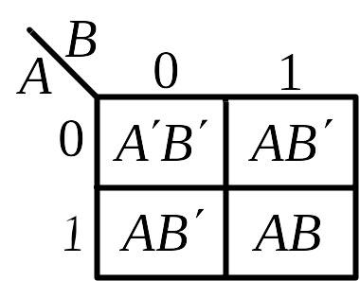
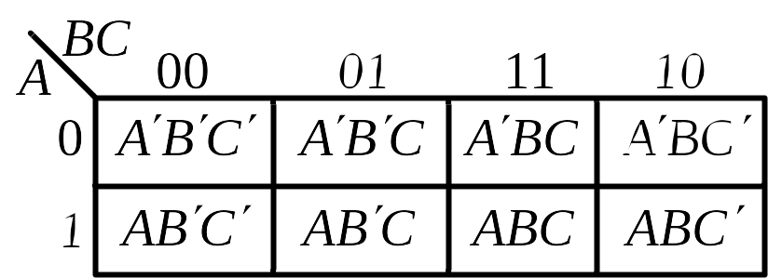
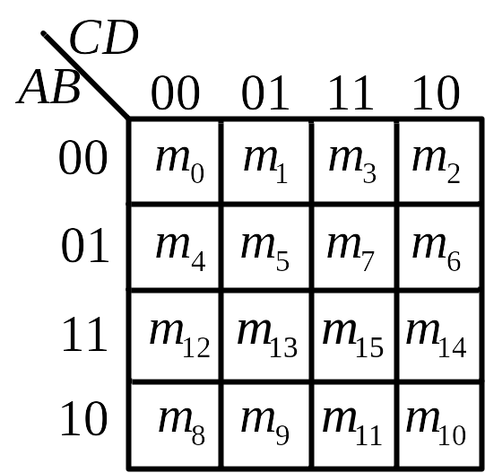
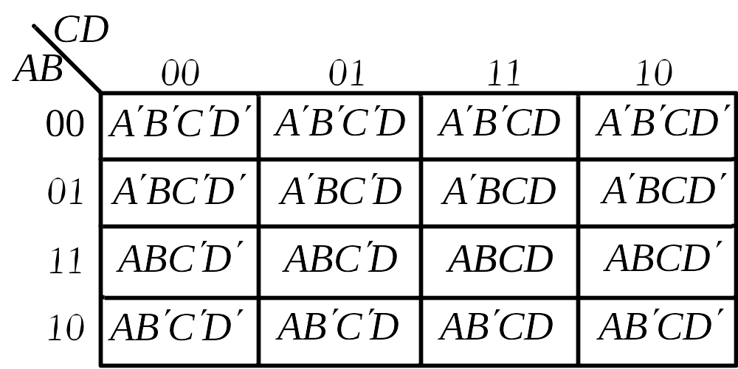
§2.6 逻辑函数的化简方法
常用的卡诺图：二变量、三变量、四变量

Slide 27
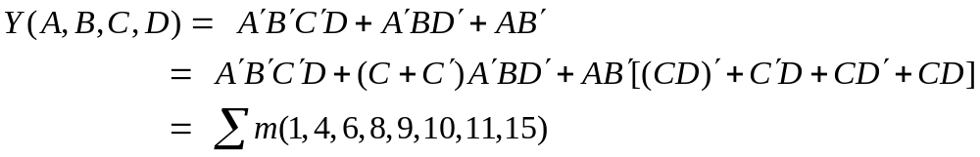
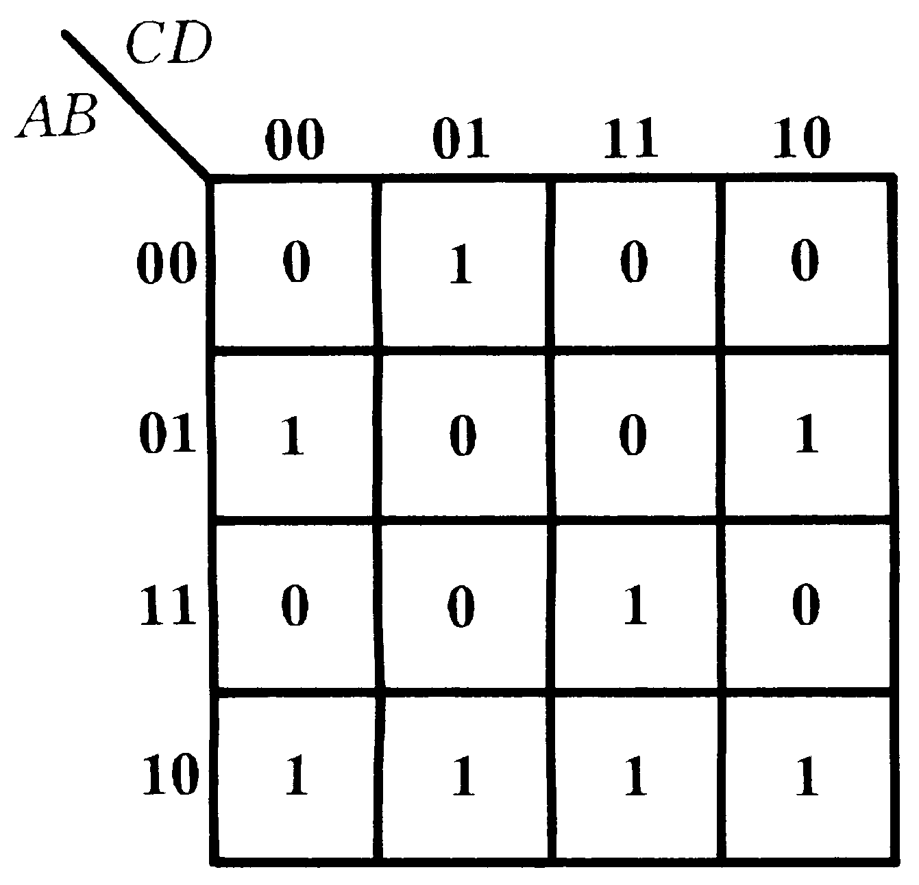
§2.6 逻辑函数的化简方法
例：

Slide 28
§2.6 逻辑函数的化简方法
卡诺图化简法的规则
  两个相邻最小项可合并为一项，消去一对因子
  四个排成矩形的相邻最小项可合并为一项，消去两对因子
  八个相邻最小项可合并为一项，消去三对因子
画圈的原则
化简后的乘积项应包含函数式的所有最小项，即覆盖图中所有的1。
乘积项的数目最少，即圈成的矩形最少。
每个乘积项因子最少，即圈成的矩形最大。

Slide 29
§2.6 逻辑函数的化简方法
卡诺图化简法的步骤
  用卡诺图表示逻辑函数
  合并最小项
  合并后的乘积项相加

Slide 30
§2.7 具有无关项的逻辑函数及其化简
2.7.1 约束项、任意项和逻辑函数式中的无关项
约束项：
在逻辑函数中，对输入变量取值的限制，在这些取值下为1的最小项称为约束项。
任意项：
在输入变量某些取值下，函数值为1或为0不影响逻辑电路的功能，在这些取值下为1的最小项称为任意项。

Slide 31
§2.7 具有无关项的逻辑函数及其化简
2.7.2 无关项在化简逻辑函数中的应用
例：
约束条件为

Slide 32
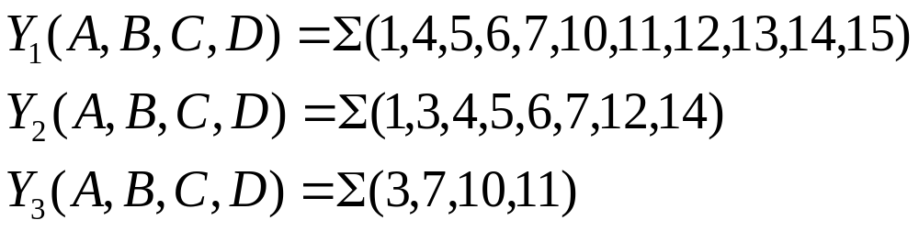
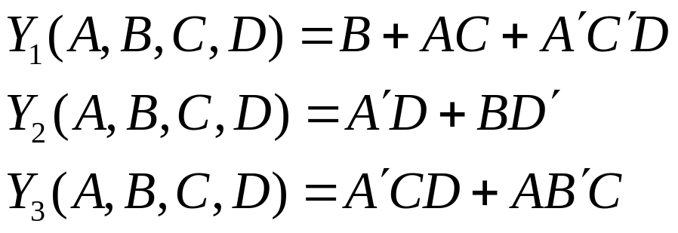
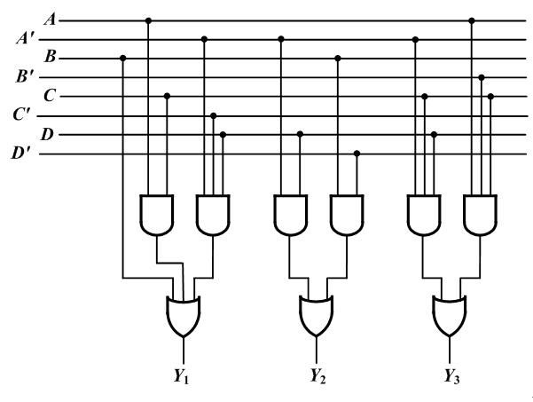
§2.8 多输出逻辑函数的化简
例：
卡诺图化简后：

Slide 33
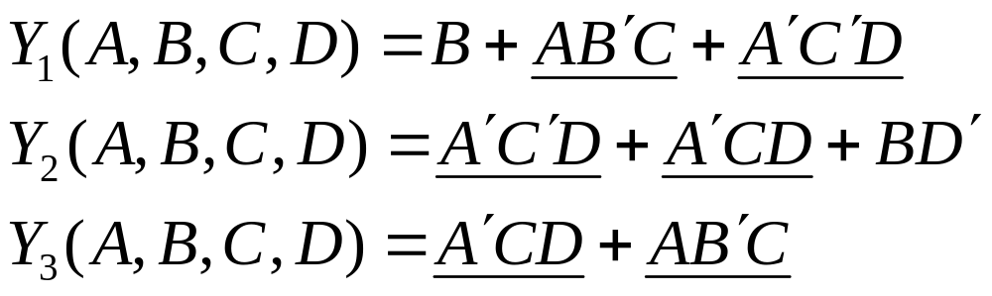
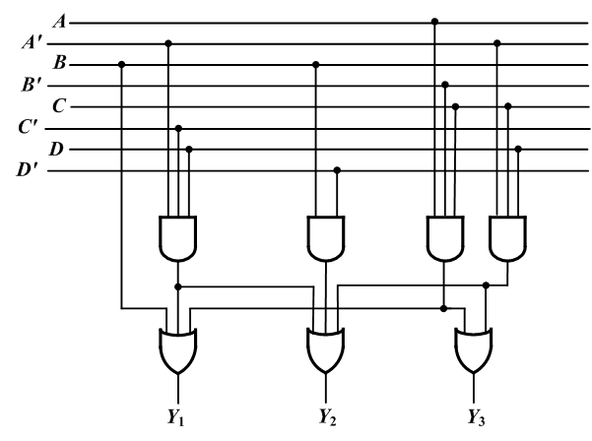
§2.8 多输出逻辑函数的化简
另一种化简方式：
找出Y₁、Y₂ 、Y₃ 、Y₄之间的共用项

Slide 34
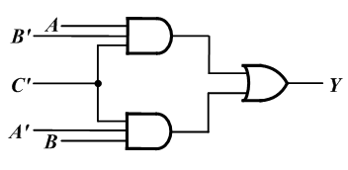


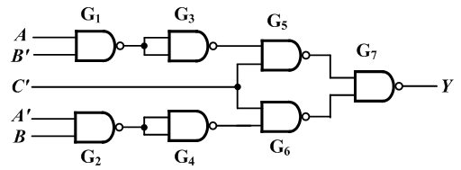
§2.9 逻辑函数形式的变换
目的：将逻辑函数形式变换为与所用器件逻辑类型相适应的形式
例：用2输入与非实现

Slide 35
§2.9 逻辑函数形式的变换
目的：将逻辑函数形式变换为与所用器件逻辑类型相适应的形式
例：用2输入与非实现

